Slide 1


Mudanças no perfil do aluno EaD
Redução na faixa etária
e desafios para aprendizagem online

Slide 2
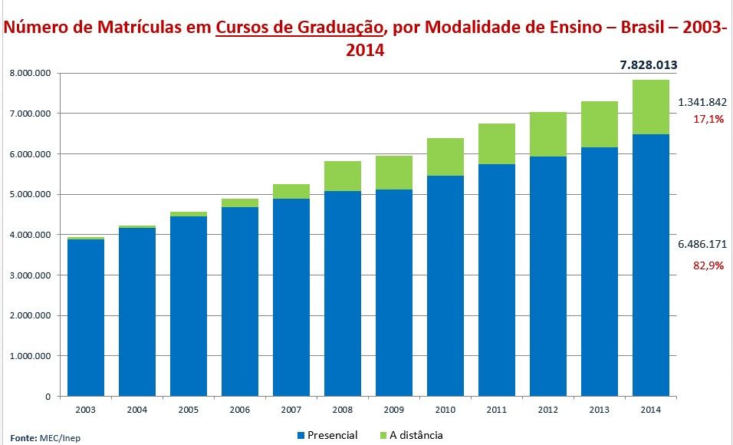
O retrato do MEC para a graduação a distância

Slide 3
O retrato do MEC para a graduação a distância
Média de idade
33 anos
26 anos

Slide 4
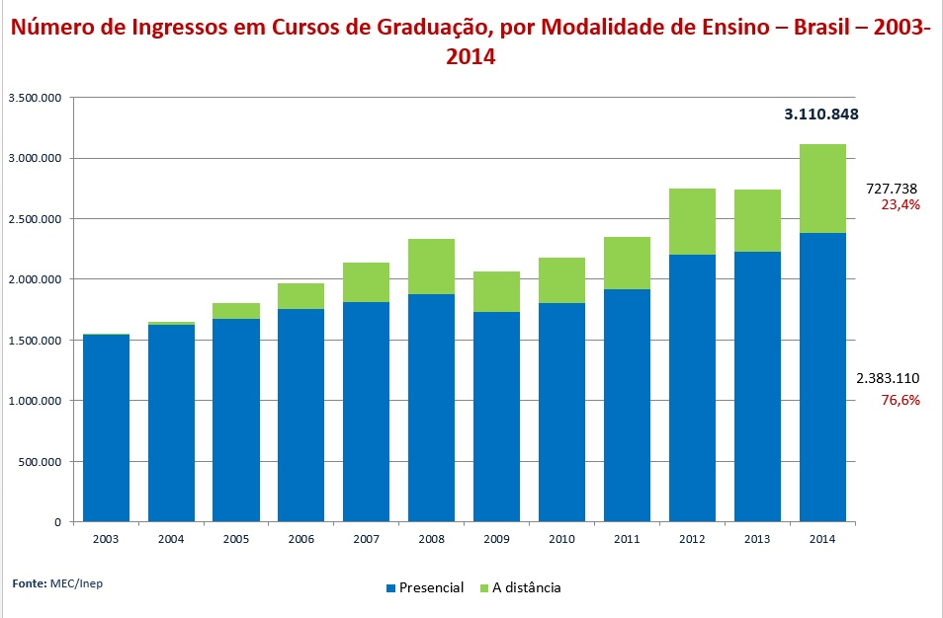
Distribuição de ingressantes: Ensino Presencial x EaD
Mkt
Share
23,4%
76,6%

Slide 5
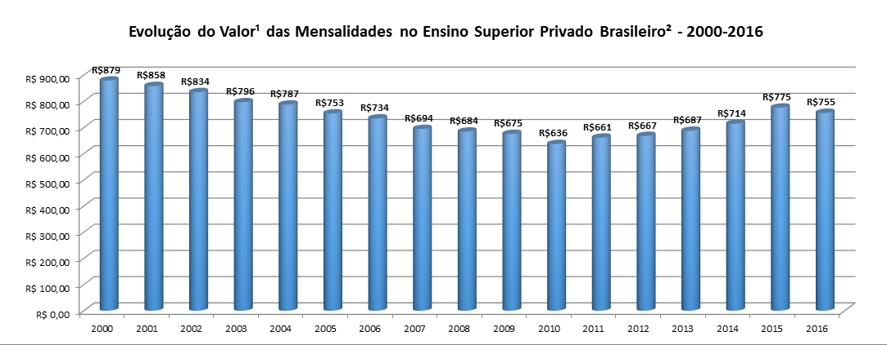
Curso de Graduação Presenciais
Evolução do valor médio das mensalidades
180 U$D
¹Valores corrigidos pelo Índice de Preços ao Consumidor IPCA
O valor de Cada ano se refere à Mediana dos preços praticados, considerados todos os cursos.
Fonte: Estudos de Sistema Educativo Hoper Educação

Slide 6
Cursos de Graduação a Distância
Evolução do valor das mensalidades
Carreiras de Graduação
76 U$D
Fonte: Estudos de Sistema Educativo Hoper Educação

Slide 7

Onde estão os problemas nestes números?

Slide 8
O MEC misturou ‘lé’ com ‘cré’ nos dados do Censo
Mkt
Share
23,4%
76,6%

Slide 9
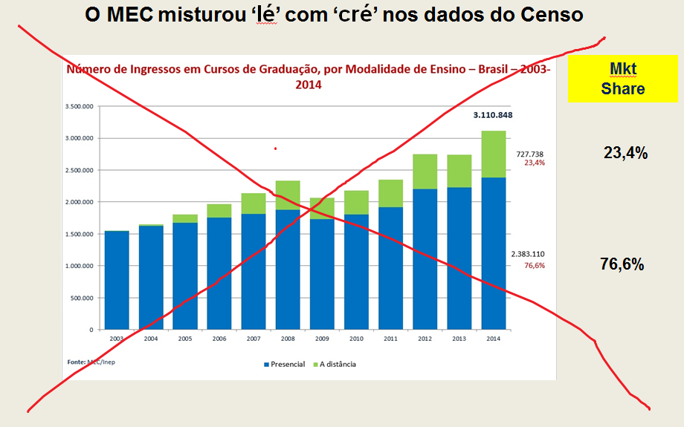

Slide 10
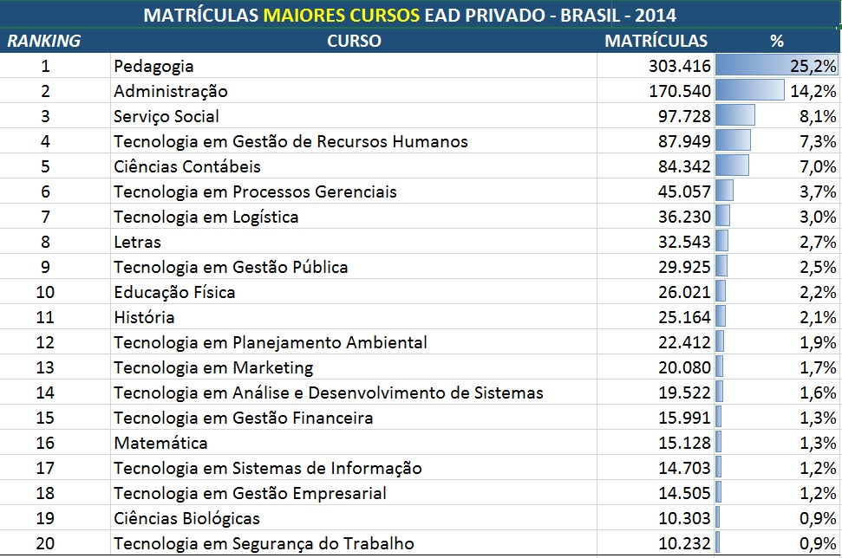
A base de oferta na EaD não é a mesma do Presencial

Slide 11
O Mkt Share da EaD muda radicalmente
Basta considerar a mesma base de cursos

Slide 12
O Mkt Share da EaD cresce ainda mais no setor privado:

Slide 13
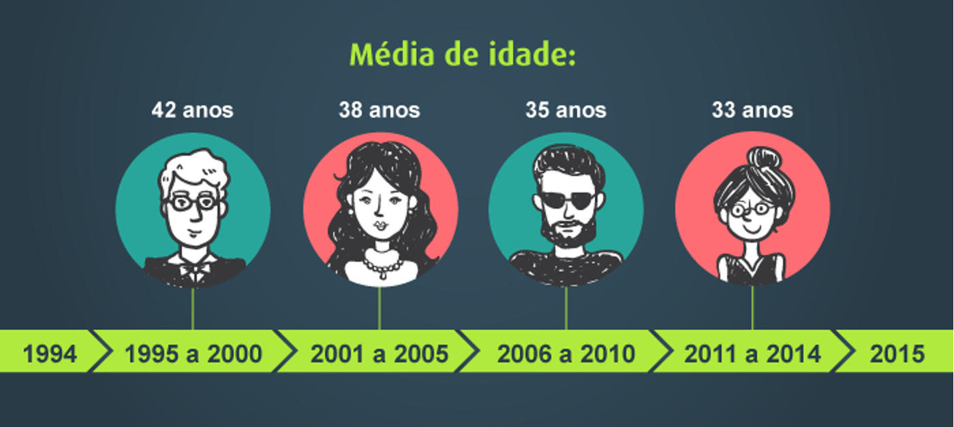
Os alunos da EaD estão cada vez mais jovens

Slide 14
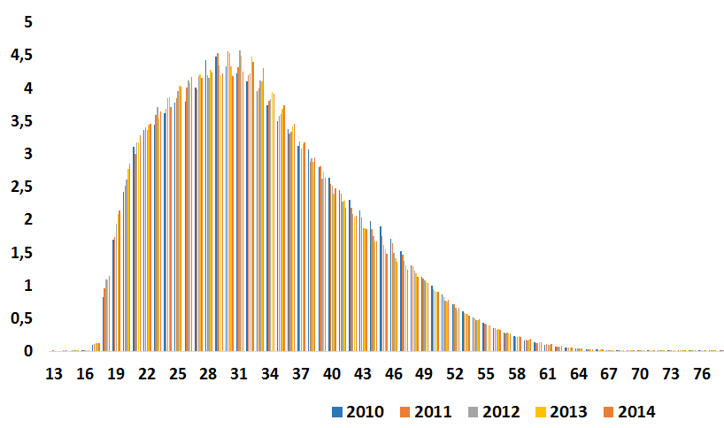
Os dados do INEP com a mudança na média de idade na EaD

Slide 15
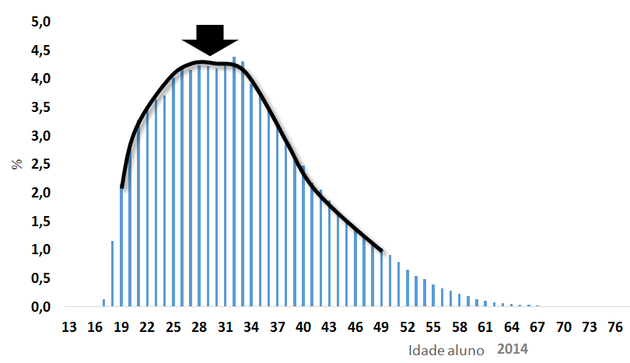
A Demografia do aluno EaD em 2014

Slide 16
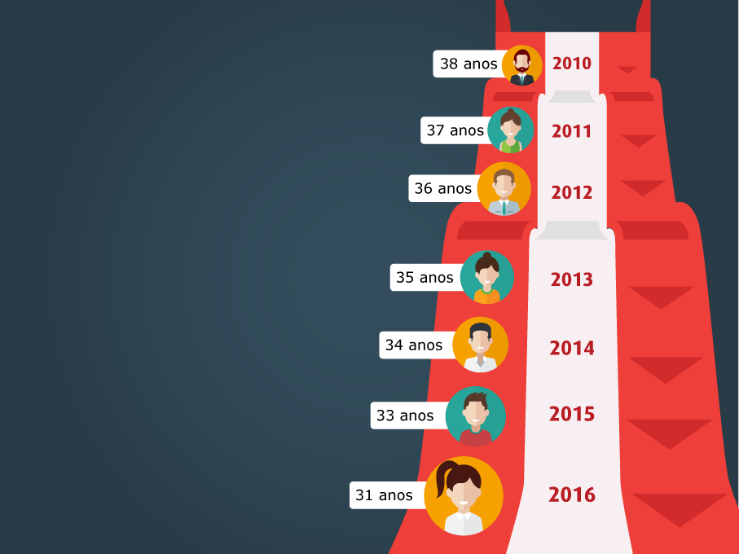

Queda na média de idade na EaD

Slide 17

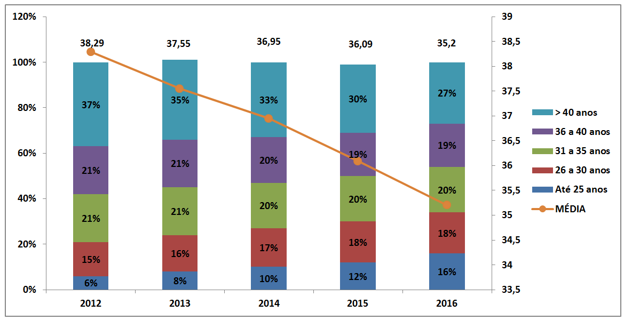
Queda na média de idade dos alunos a distância

Slide 18
Cenário Demográfico do Ensino Médio x Ensino Superior
- Ciclo de 2003 a 2014 -

Slide 19
Ciclo Demográfico do Ensino Médio x Ensino Superior
Ciclo de 2003 a 2014 -
A inversão no gráfico é matematicamente impossível.
Teremos alunos cada vez mais jovens.

Slide 20
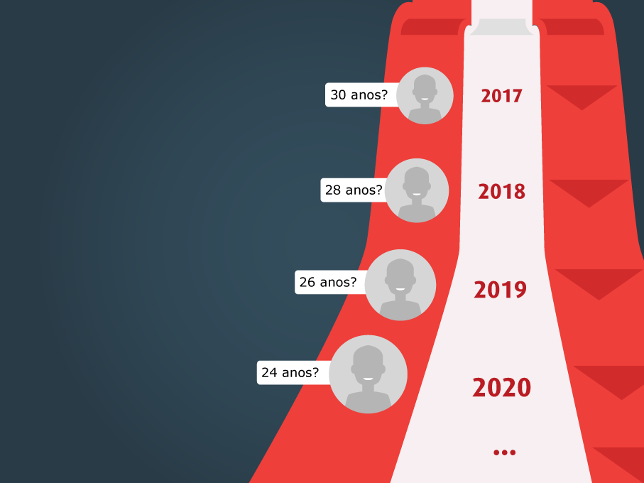
Será que vem aí uma aproximação radical entre presencial e EaD?
Hábitos da nova geração de alunos:
Migração acelerada para modelos de Aprendizagem Online

Slide 21
Como lidar com os alunos mais jovens?
A – Como lidar com universitários ‘nativos digitais’?
B – Como atrair alunos mais jovens na graduação e na pós?
C – Como utilizar as novas tecnologias & estratégias para marketing digital?
D – Como adaptar o funcionamento dos polos ‘semipresenciais’ ao novo cenário?
E – Como sobreviver na guerra de preços e multiplicidade de produtos?
F – Como ajustar os modelos de oferta ao cenário do Triplo Canal de Entrega?

Slide 22
Obrigado.
vianney@hoper.com.br

